Slide 1

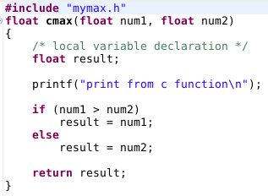


mymax.h
mymax.c
mymax.pxd
mymax_.pyx

Slide 2
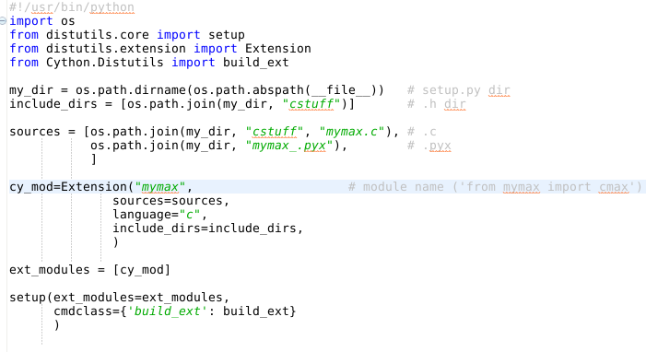
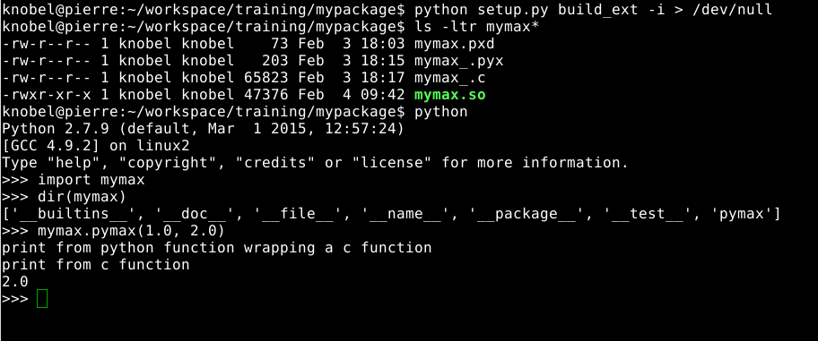
setup.py

